Slide 1
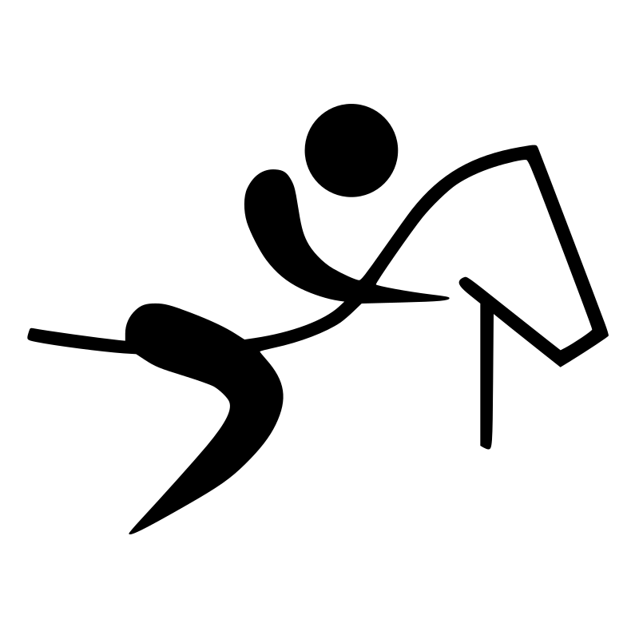
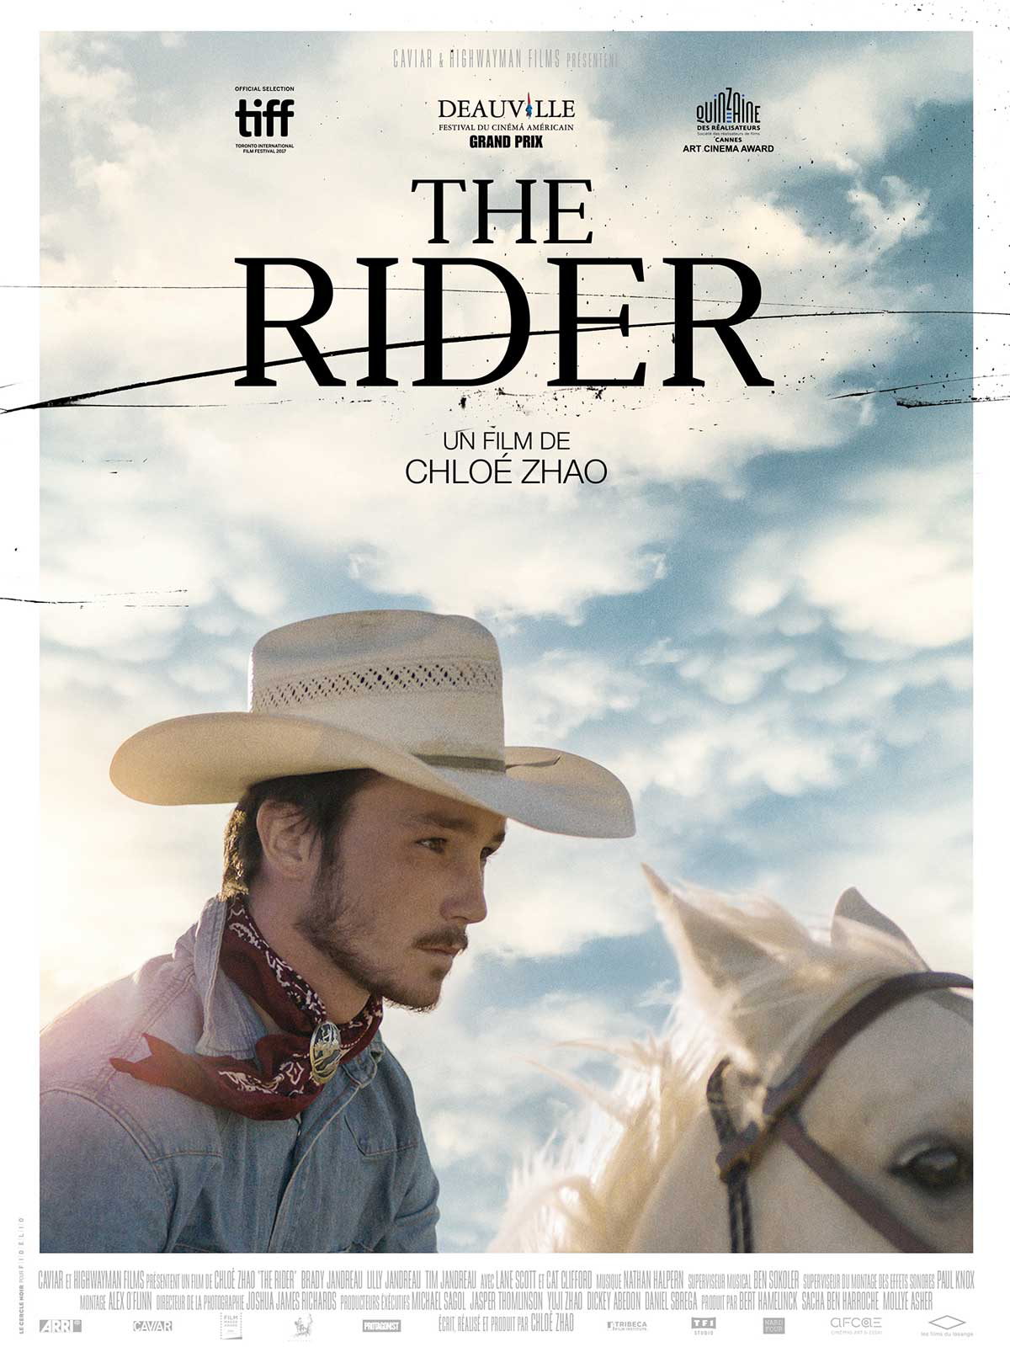
Histoire et coutumes du rodéo
Année 2021-2022
Atelier cinéma
Par Ghislain de Reboul membre du club d’équitation du Lac Bleu

Slide 2
Sommaire
Mes connaissances générales sur le rodéo
Mes recherches sur l’histoire du rodéo
Mes recherches sur les coutumes du rodéo

Slide 3
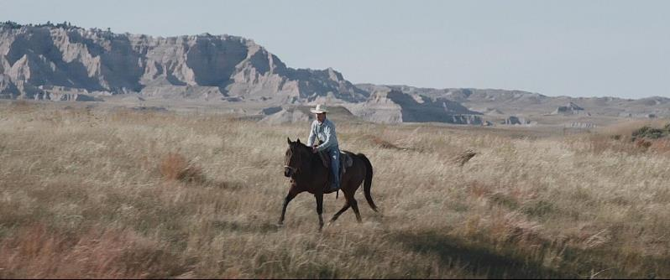
1. Mes connaissances générales sur le rodéo

Slide 4
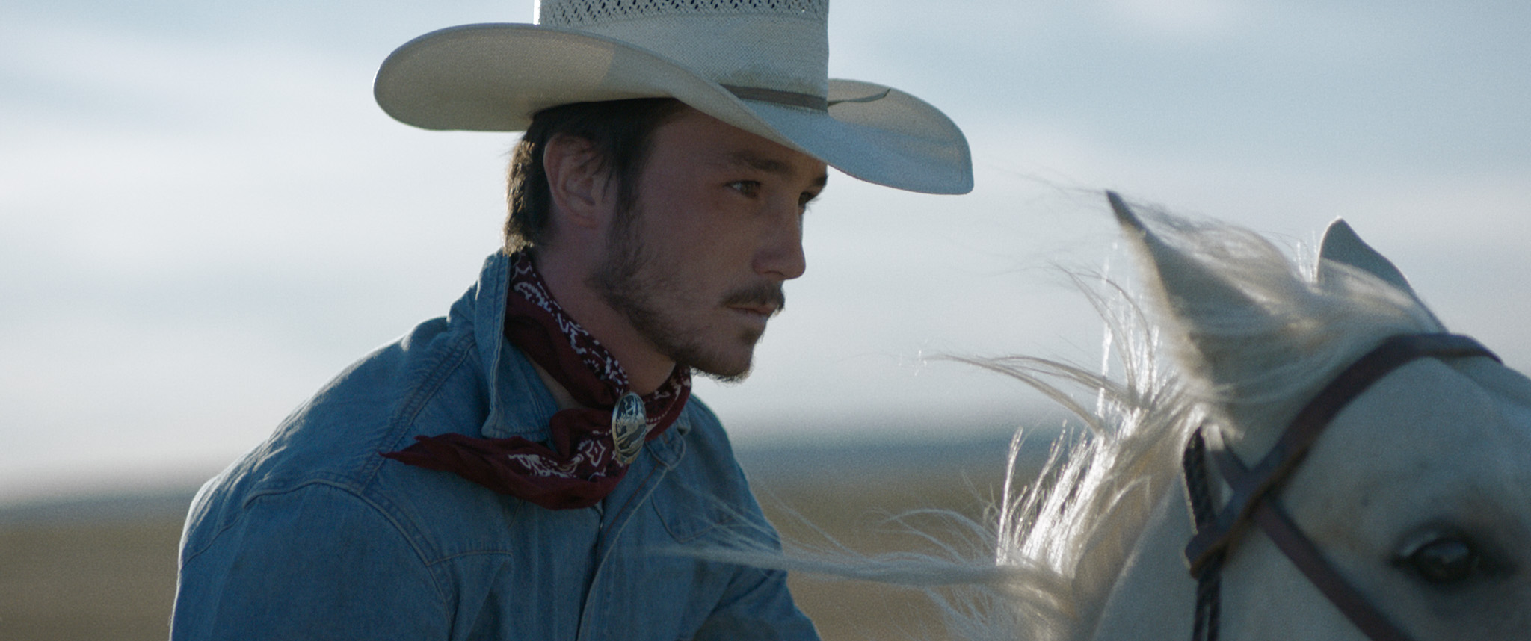
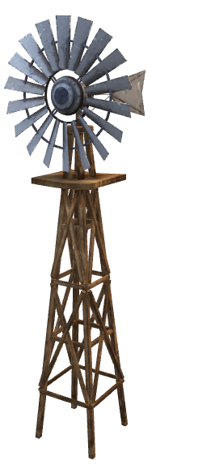
Le rodéo est un art équestre. Il fait partie des arts de l’équitation western les plus connus. Le rodéo consiste à choisir un cheval sauvage, de l’attraper puis de le monter. Le cheval n’a jamais été monté au paravent, il veut donc expulser le cavalier, qui lui, à comme but de rester le plus longtemps dessus. C’est un sport dangereux et qui n’est adapté que pour les cavaliers compétents, expérimentés, qui tiennent bien en selle !

Slide 5
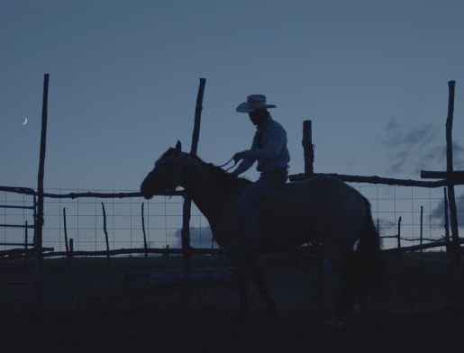
Le rodéo est pratiqué dans l’Amérique centrale (Arizona, Dakota, Californie, Texas…) par les cow-boys.
Ces cavaliers ont un avantage à pratiquer ce sport car si ils réussissent à dresser le cheval, la monture leur appartient.
Les cow-boys cherchant à avoir des nouveaux chevaux vont souvent s’inscrire au rodéo

Slide 6
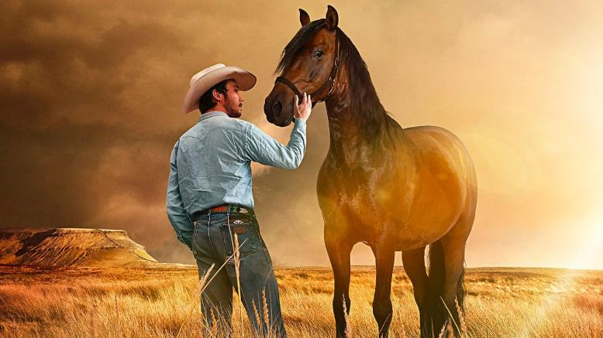
2. Mes recherches sur l’histoire du rodéo

Slide 7
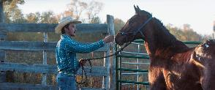
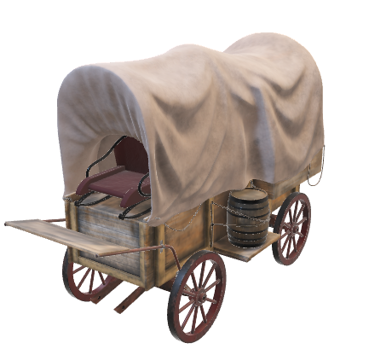
A la moitié du 16ème siècle, un rodéo était simplement un rassemblement de bétail. Le mot rodéo vient de l’Espagnol «Rodear» qui signifie encercler. Plus tard, «rodear» et «roundup» désignaient le rassemblement annuel des troupeaux dans les plaines de l'Ouest où les bêtes étaient comptées, marquées et conduites vers les marchés ou dans des trains pour être emmenées vers les villes. Pour les vachers à cheval - vaqueros ou cowboys -, regroupés pour l'occasion, c'était le moment pour se mesurer à la monte des chevaux sauvages ou à la capture du bétail au lasso.

Slide 8
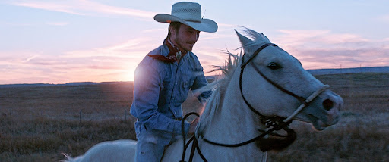
L’agrandissement des chemins de fer, l'installation de routes, et la mise en place des clôtures, ont mis fin à la majorité des grands «roundup» vers la fin du 19eme. Ce fut aussi la diminution de beaucoup de cow-boys. La tradition des rodéos perdura toutefois comme dans ce film.

Slide 9
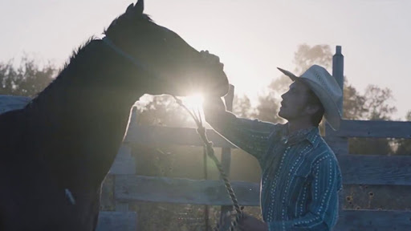
3. Mes recherches sur les coutumes du rodéo

Slide 10
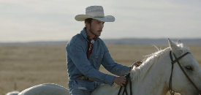
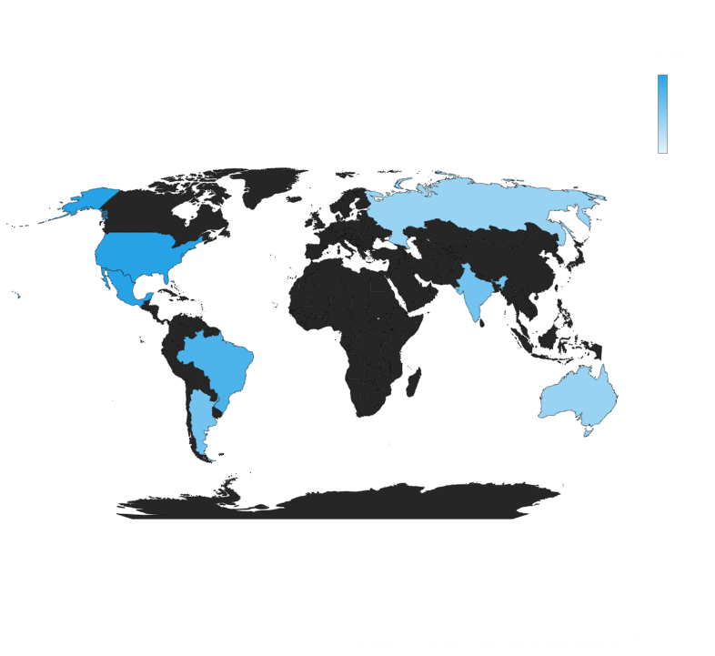
La saison officielle débute au printemps et se termine en décembre, lors des Finales de Rodéo à Las Vegas. Parmi les plus légendaires, Forth Worth Stock Show, ainsi que ceux de San Antonio et Houston.

Slide 11
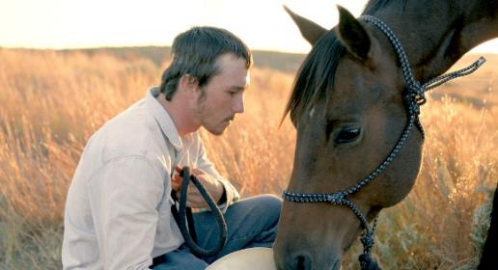
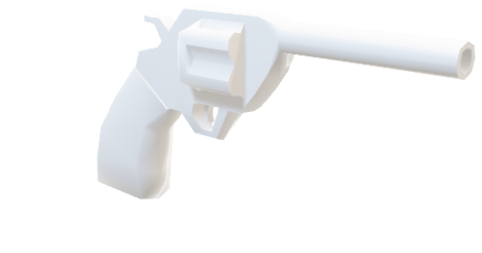
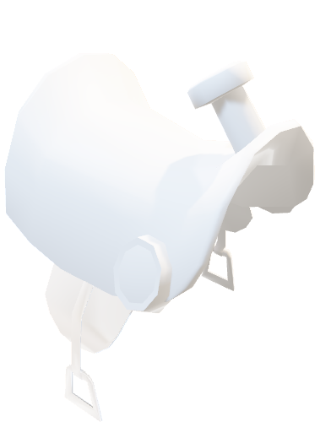

Slide 12
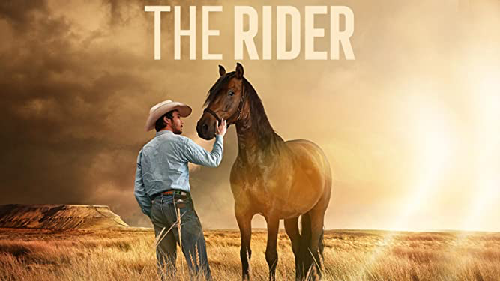
Merci
Merci
Merci
Merci

